Slide 1



Číslo projektu | CZ.1.07/1.5.00/34.0514
Číslo a název šablony klíčové aktivity | III/2 Inovace a zkvalitnění výuky prostřednictvím ICT
Tematická oblast | Elektronické obvody, vy_32_inovace_MA_42_02
Autor | Ing. Jaroslav Bernkopf
Ročník | 2, 3
Obor | 26 – 41 – L/01 Mechanik elektrotechnik
Anotace | Pracovní list určený k procvičení tří základních zapojení zesilovačů s tranzistory – doplňování neúplných schémat
http://www.zlinskedumy.cz

Slide 2
Zadání
V následujících náhradních zapojeních dokreslete tranzistory.
Nápověda:
Báze nemůže být výstup, kolektor nemůže být vstup.
Společná elektroda je uzemněná.
Zesilovač se společným emitorem
Zesilovač se společnou bází
Zesilovač se společným kolektorem

Slide 3
Řešení
V následujících náhradních zapojeních dokreslete tranzistory.
Nápověda:
Báze nemůže být výstup, kolektor nemůže být vstup.
Společná elektroda je uzemněná.
Zesilovač se společným emitorem
Zesilovač se společnou bází
Zesilovač se společným kolektorem

Slide 4
Zadání
V následujícím schématu doplňte rezistory tak, aby tranzistor měl
napájení
pracovní bod
stabilizaci pracovního bodu
Tranzistor musí dostat
proud tekoucí od plusu do země přes kolektor a emitor
předpětí do báze
stabilizaci pracovního bodu odspodu do emitoru

Slide 5
Řešení
V následujícím schématu doplňte rezistory, aby tranzistor měl
napájení
pracovní bod
stabilizaci pracovního bodu
Tranzistor musí dostat
proud tekoucí od plusu do země přes kolektor a emitor
předpětí do báze
stabilizaci pracovního bodu odspodu do emitoru

Slide 6
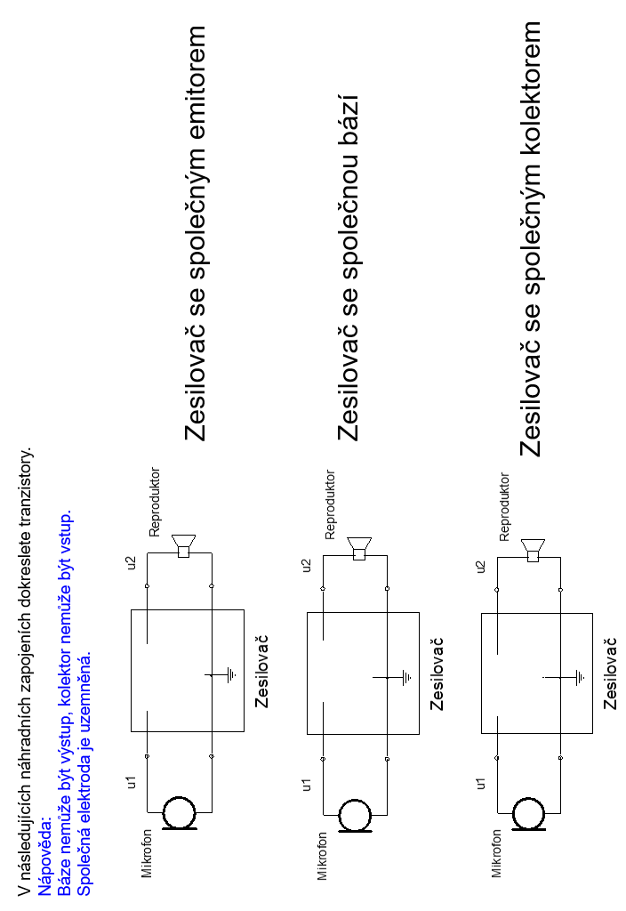
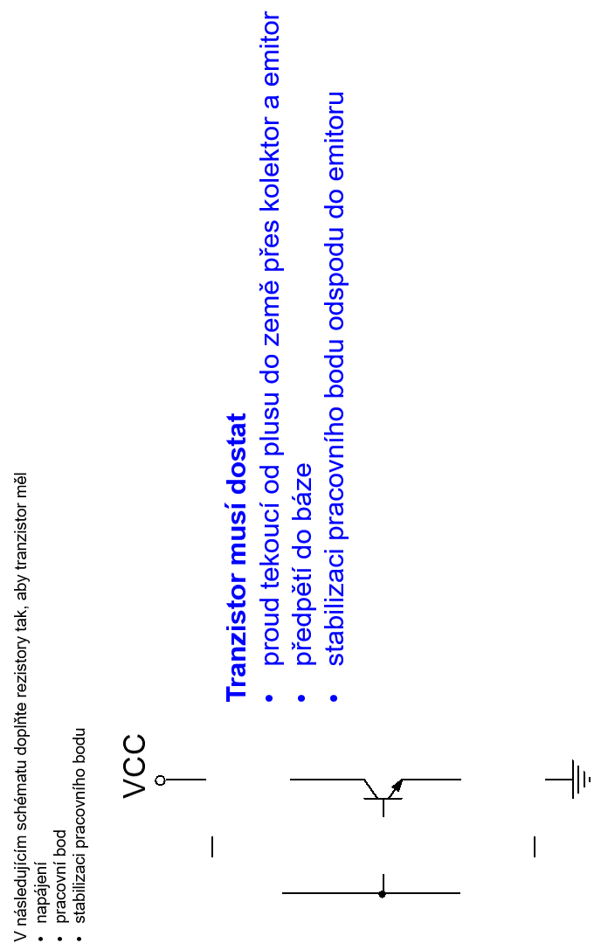

Slide 7
Zesilovač se společným emitorem
Do obrázku dokreslete vstupní a výstupní svorku dva nebo tři kondenzátory tak, aby vzniknul zadaný zesilovač. | Nápověda: Báze nemůže být výstup, kolektor nemůže být vstup. Společná elektroda je uzemněná – aspoň přes kondenzátor.

Slide 8
Zesilovač se společným kolektorem
Do obrázku dokreslete vstupní a výstupní svorku dva nebo tři kondenzátory tak, aby vzniknul zadaný zesilovač. | Nápověda: Báze nemůže být výstup, kolektor nemůže být vstup. Společná elektroda je uzemněná – aspoň přes kondenzátor.

Slide 9
Zesilovač se společnou bází
Do obrázku dokreslete vstupní a výstupní svorku dva nebo tři kondenzátory tak, aby vzniknul zadaný zesilovač. | Nápověda: Báze nemůže být výstup, kolektor nemůže být vstup. Společná elektroda je uzemněná – aspoň přes kondenzátor.

